Slide 1
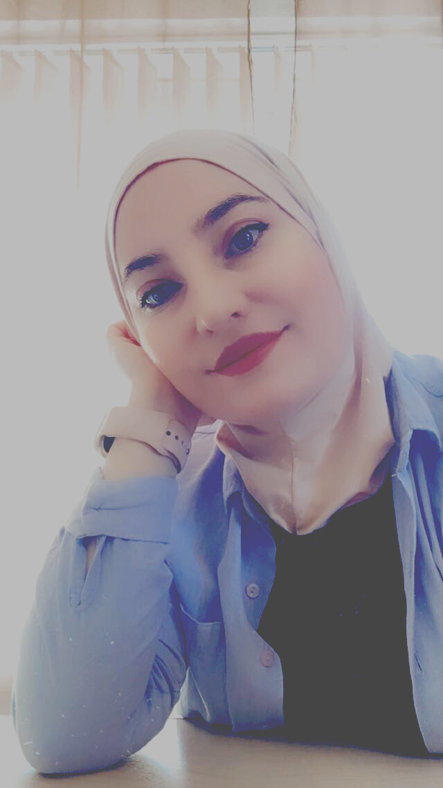
«Профсоюз – территория успеха!»
«Профсоюз моя опора!»
Закриева Индира Расулаевна
МБДОУ «Детский сад «Звездочка»
с. Борзой

Slide 2
Первичная профсоюзная организация МБДОУ «Детский сад «Звездочка» с. Борзой существует с 2018 года и насчитывает 27 члена профсоюза.
Руководствуется в своей деятельности Уставом профсоюза, Законом «О профессиональных союзах, их правах и гарантиях деятельности», Положением профсоюзной организации и иными нормативными документами, актами профсоюза.
В образовательном учреждении сформирована команда профсоюзных активистов, людей творческих, принципиальных, преданных своему коллективу.

Slide 3
Наш девиз - Профсоюз – твой защитник в работе и жизни!
Законов много, законов пресс…
Хватит!
Тяжко под этим грузом.
Пора защищать рабочий Интерес!
Сделай это вместе с
Профсоюзом!

Slide 4
Что даёт нам профсоюз?
Стабильность трудовых отношений.
Приобщение к управлению учреждениями через соглашения и коллективные договоры.
Консультации юристов. Защиту в суде. Консультации специалистов по охране труда и правовую помощь при несчастных случаях.
Организацию отдыха работников и их детей.
Организацию и проведение культурных
мероприятий.
Материальную помощь работникам

Slide 5
Цель нашей организации - – укрепление профсоюзного единства и солидарности, повышение авторитета профсоюза в ДОУ.
Задачи
Обеспечение членов профсоюза ДОУ правовой и социальной информацией;
Участие в разработке локальных актов, регулирующих трудовые отношения, условия быта, охрану здоровья;
Содействие повышению уровня жизни членов профсоюза, состоящих на учете в первичной профсоюзной организации ДОУ;
Представление интересов членов профсоюзов соответствующих органах;
Организация проведения досуга. Культурно – массовых и спортивных мероприятий;
Осуществление профсоюзного контроля за соблюдением норм трудового законодательства, восстановление нарушенных социально – трудовых прав работников ДОУ.
Осуществлять организационные мероприятия по повышению мотивации и укреплению профессионального членства.

Slide 6
Профком детского сада считает приоритетной задачей своей деятельности - соблюдение и защиту законных прав и интересов членов первичной профсоюзной организации в условиях тесного сотрудничества и социального партнерства с администрацией ДОУ. И эта задача успешно выполняется. Об этом говорят достаточно высокие результаты, которых достигли работники в своей деятельности, их удовлетворенность обстановкой, складывающейся в коллективе, участие членов профсоюза в краевом конкурсе «С профсоюза все начинается!», где мы получили первую премию и были награждены дипломом победителя.

Slide 7
Своевременно осуществляется информационно – правовое обеспечение членов профсоюза: оформили информационный стенд «Наш профсоюз», систематически проводится консультирование членов профсоюза по правовым вопросам, оказывается материальная помощь нуждающимся. Профком ДОУ уделяет большое внимание сохранению традиций, окружая заботой
и вниманием не только нынешний состав
работников, но и ветеранов. Налажено тесное сотрудничество с пенсионерами.

Slide 8
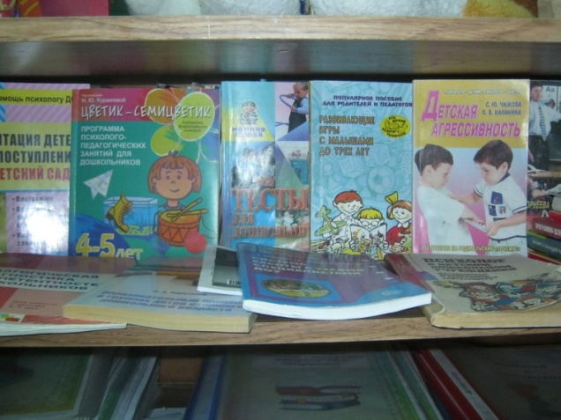
Спасибо Профсоюзу!
За погашение задолжности работникам МБДОУ по компенсации на приобретение книгоиздательской продукции и медицинских осмотрам
За выплату материальной помощи нуждающимся сотрудникам

Slide 9
Признанье взволнованной Музы Прошу, не сочтите за лесть: Спасибо вам, Профсоюзы, За то, что вы все-таки есть!
Среди суеты и раздора Уже на пределе почти, Пытаетесь вы от позора Российский садик спасти.
Пусть крепнут содружества узы!
Иными мы быть не должны: Воспитатели и Профсоюзы – Основа единства страны!

Slide 10
Спасибо за внимание!

